Slide 1
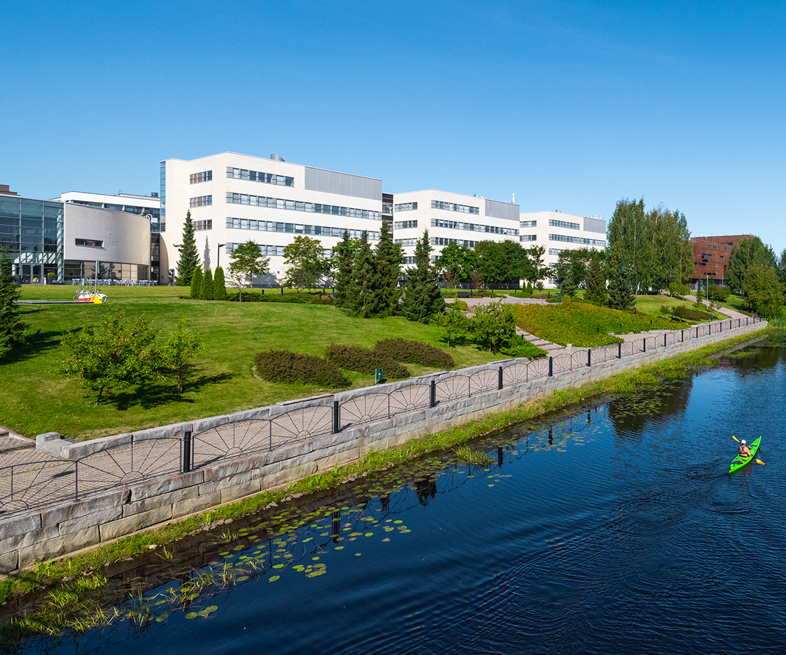

X
X
SEAMK Toisen asteen väyläopinnot, syksy 2026 -infotilaisuus
12.8.2026
Outi Rinta-Homi

Slide 2
SEAMK Toisen asteen väyläopinnot
Väyläopinnot tarjoavat SEAMKin yhteistyöoppilaitosten toisen asteen tutkinto-opiskelijoille mahdollisuuden suorittaa korkeakouluopintoja jo toisen asteen ammatillisen koulutuksen tai lukiokoulutuksen aikana.
Väyläopinnoissa opiskelija voi suorittaa n. 15 op SEAMKin opintoja toisen asteen opintojen yhteydessä.
Toisen asteen opiskelija voi valita väyläopinnot oman mielenkiinnon mukaan.
Tarjonta julkaistaan keväisin ja syksyisin.
Opinnot ovat maksuttomia yhteistyöoppilaitosten opiskelijoille.

Slide 3
Seuraava ilmoittautuminen väyläopintoihin
Ilmoittautumisaika 15.8.-15.9.2026
Tarjolla olevat väylät (+päivitykset):
  Insinööri (AMK) Rakennustekniikka ja Rakennusmestari (AMK) Rakennustekniikka -väylä (lisätty!)
  Agrologi (AMK), Restonomi (AMK) ja Insinööri (AMK), Bio- ja elintarviketekniikka -väylä
  Tradenomi (AMK) Liiketalous, pk-yrittäjyys ja digitaalinen liiketoiminta -väylä
  Tradenomi (AMK) Liiketalous, pk-yrittäjyys ja digitaalinen liiketoiminta -urheiluakatemiaväylä
  Sosiaali- ja terveysalan väylä (Sairaanhoitaja, terveydenhoitaja, fysioterapeutti, sosionomi, geronomi)
Opetussuunnitelmat (pienet muutokset mahdollisia): Toisen asteen väyläopinnot | SEAMK.fi
Notes:
https://www.lyyti.fi/reg/SEAMK_Toisen_asteen_vaylaopinnot_SYKSY_2026_7789

Slide 4
Ilmoittautuessa opiskelijan täytyy valita yksi väylä tarjolla olevista väylistä.
Tarjolla olevista väylistä osa on yhteisväyliä, joihin kuuluu useampi tutkinto-ohjelma. Yhteisväylän opiskelija opiskelee tutkinto-ohjelmien yhteisiä opintoja/valitsee itseään kiinnostavat opinnot.
Yhteisväylän käytyään opiskelijan tulee hakuvaiheessa valita väylään sisältyvä tutkinto-ohjelma, johon hän hakee toisen asteen väylähaussa.

Slide 5
Ilmoittautuminen väyläopintoihin
Opiskelijan tulee keskustella opinto-ohjaajansa kanssa ennen ilmoittautumista!
Väyläopinnot ovat hyvä mahdollisuus niille, joilla on motivaatiota korkeakouluopintojen kokeilemiseen jo toisen asteen aikana ja valmiudet opetella uusia opiskelun tapoja.
Väylissä opiskellaan suomen kielellä. Toivomme, että keskustelette opiskelijoiden kanssa ennen ilmoittautumista myös siitä, onko suomen kielen taito riittävällä tasolla.
Ilmoittautuneet saavat toisen asteen oppilaitoksen sähköpostiin aloitusviestin, jonka avulla he pääsevät suorittamaan orientaatiokurssia (ent. pääsykoeopintojakso) SEAMKin Moodlessa.
Tarkennusta viime kertoihin:
  Ilmoittautumiseen liitettävästä todistuksesta tulee ilmetä toisen asteen oppilaitos, jossa opiskelet, kenelle todistus kuuluu ja opintojen arvioitu päättymisaika
  Jatkossa lomakkeella kysytään opiskelijan henkilökohtainen sähköpostiosoite, ei koulun sähköpostia

Slide 6
Orientaatiokurssi (ent. väyläpääsykoe)
Orientaatiokurssi (Korkeakouluopiskelu ja urasuunnittelu/Academic Studies and Career Planning) on laajuudeltaan 2 opintopistettä
Itsenäinen suoritus aikavälillä 1.10. - 15.11.2026.
Hyväksytyn suorituksen jälkeen opiskelija saa tiedon pääsystä väyläopintoihin, ja voi aloittaa valitsemissaan väyläopinnoissa kevätlukukaudella 2027
Orientaatiokurssi arvioidaan hyv/hyl. Jos tarvetta lisäkursseille, niitä voi katsoa esimerkiksi SEAMKin Opinlakeusverkoston tarjonnasta tai avoimesta AMK:sta.

Slide 7
Opiskelu väyläopinnoissa
  Opinnot tarjotaan verkko-opintoina.
  Opiskelija aktivoi SEAMKin tunnukset ja ottaa SEAMKin sähköpostin käyttöönsä. Opiskelijat saavat tervetuloviestin mukana ohjeet tunnusten aktivointiin ja järjestelmien käyttöön. Opiskelijoille järjestetään väyläopintojen aloitustapaaminen Teamsissa.
  SEAMKin opinto-ohjaaja lähettää opiskelijalle henkilökohtaisen opintosuunnitelman eli HOPSin ja ilmoittaa opintojaksoille.
  Lisää ohjeistusta väyläopiskelijoille ja ohjaajille julkaistu: Toisen asteen väyläopiskelijan opas | SEAMK.fi

Slide 8
Väyläopintojen eteneminen
Väyläopiskelijoiden opiskeluoikeusaika on voimassa kaksi lukuvuotta orientaatiokurssin aloituksesta laskien (riippumatta toisen asteen tutkinnon valmistumisesta).
SEAMKin opo päivittää opiskelijan HOPSia tarvittaessa ja tekee opintojaksoilmoittautumiset.
Opiskelijoiden kannattaa olla matalalla kynnyksellä yhteydessä SEAMKin opoon sähköpostitse.
Opintosuoritukset näkyvät Tuudo-sovelluksessa ja Oma Opintopolku -palvelussa.
Opiskelija voi pyytää myös paperisen opintosuoritusotteen SEAMKilta osoitteesta jatkuva.oppiminen@seamk.fi.

Slide 9
Tutkinto-opiskelijaksi siirtyminen: Toisen asteen väylähaku
Toisen asteen väylähaku on tarkoitettu toisen asteen tutkinnon suorittaneille opiskelijoille, jotka ovat suorittaneet väyläopetussuunnitelman mukaiset opinnot (15 op) SEAMKissa.
SEAMK määrittää valintaperusteissa opiskelijan hakukelpoisuuden ja julkaisee erillishaun Opintopolku.fi -palvelussa. Toisen asteen väylähaun hakukelpoisuus koskee sitä tutkinto-ohjelmaa, minkä väyläopinnot opiskelija on suorittanut.
Lisätietoja Toisen asteen väylähausta: hakijapalvelut@seamk.fi ja Toisen asteen väylähaku | SEAMK.fi)
Seuraava haku on loka-marraskuussa.

Slide 10
Lisätiedot
Mikäli kysyttävää herää, voit aina olla yhteydessä outi.rinta-homi@seamk.fi, 050 401 0027!
Opiskelijat voivat olla yhteydessä suoraan Outiin tai osoitteeseen jatkuva.oppiminen@seamk.fi.
Apuna myös SEAMK Maakuntakorkeakoulun aluekehittäjät!

Slide 11
Kiitos-dia

